Slide 1
Some Knowledge Base NLP

Slide 2
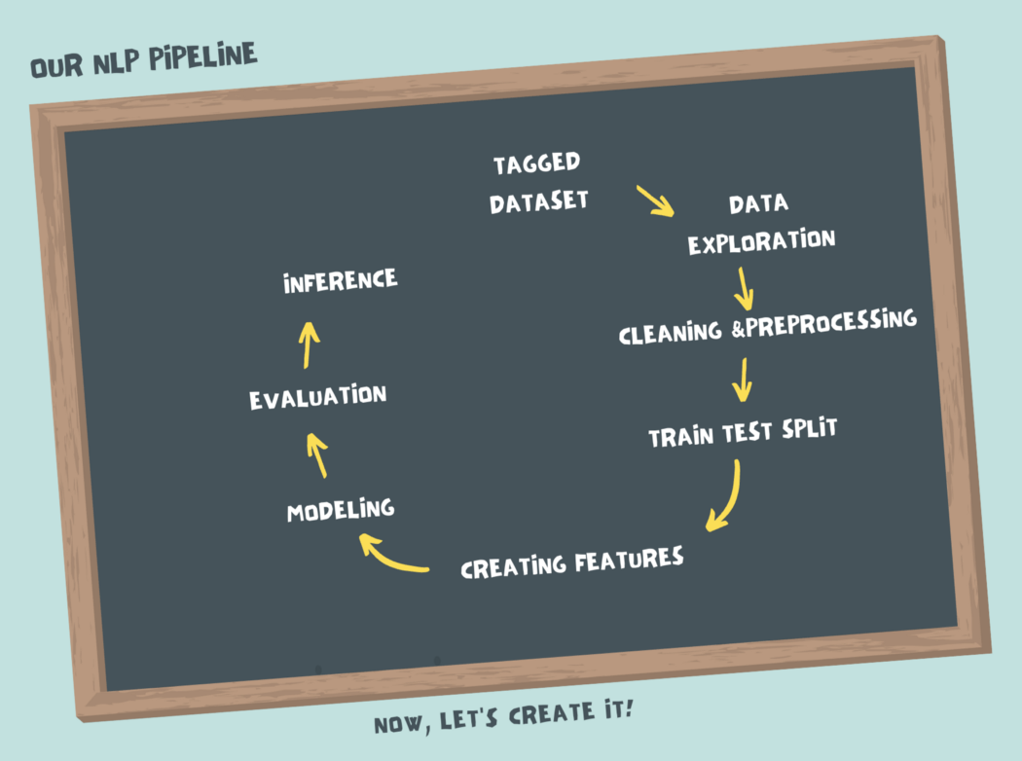
First Pipeline - TowardsDataScience
My First NLP Pipeline. Creating a NLP Pipeline for a… | by Nitzan Gado | Aug, 2021 | Towards Data Science

Slide 3
Eksplorasi Dataset
Sebelum memulai step lain kita perlu tahu data kita
Munculkanlah berbagai pertanyaan mengenai data kita:
Bagaimana data teksnya (kita baca sendiri, cukup beberapa)
Seberapa panjang teksnya
Ada label apa saja
Dll

Slide 4
Cleaning and Preprocess

Slide 5
Cleaning dan Preprocessing - 1
REMOVE IRRELEVANT PARTS OF THE TEXT
Definisi irrelevant sangat bervariasi tergantung tujuan pembuatan model serta latar belakang data tersebut. (sifat model juga mempengaruhi)
Beberapa langkah preprocess:
Menghapus record data dengan kondisi tertentu
Menghilangkan punctuation
Lemmatization
Stopwords
Lowercase

Slide 6
Cleaning dan Preprocessing - 2
NLP Text Preprocessing: A Practical Guide and Template | by Jiahao Weng | Towards Data Science
Preprocess lainnya :
Remove HTML tags
Remove extra whitespaces
Convert accented characters to ASCII characters
Expand contractions
Remove special characters
Lowercase all texts
Convert number words to numeric form
Remove numbers
Remove stopwords
Lemmatization
Stemming

Slide 7
Case Folding/Lower Casing
Capitalization/case-folding. (stanford.edu)
Ini termasuk preprocessing yang seing dipakai
Biasanya dipakai agar sebuah kata yang casenya berbeda namun merupakan kata yang sama dapat dikategorikan sebagai data yang sama oleh model
Kapan kita tidak melakukan lower casing?
Kalau ada nama perusahaan yang memakai suatu kata tertentu, hal ini untuk memisahkan nama perusahaan dengan kata yang aslinya (contoh : PT SINAR JAYA)
Mungkin ketika ingin membedakan sentimen (biasanya ada orang yang marah menggunakan capslock) maka perlu melakukan berbagai pendekatan
Namun, seringnya adalah kita melakukan lower casing untuk semua kata karena dengan membiarkan beberapa kata tetap kapital bisa saja mengganggu model dan effort yang dikerahkan terlalu besar

Slide 8
Stemming
Stemming of words in Natural Language Processing, what is it? | by Sunny Srinidhi | Towards Data Science
Stemming merupakan pengubahan sebuah kata dengan menghilangkan imbuhan-imbuhan (bukan ke kata dasarnya)
Stemming biasa digunakan dalam meresolve sparsity (jarangnya sebuah kata muncul)
Efek dari stemming:
Overstemming
Ketika pemotongan imbuhan yang menyebabkan dua kata yang berbeda makna namun karena distem menjadi satu kata yang sama (contoh di bahasa inggris : university dan universe)
Understemming
Ketika pemotongan imbuhan tidak dilakukan pada dua kata yang seharusnya maknanya sama (contoh di bahasa inggris : data dan datum)
Efek buruk lainnya : misal terawan menjadi awan

Slide 9
Lemmatization
What is Stemming and Lemmatization in NLP? | Analytics Steps
Pengubahan suatu kata menjadi kata dasarnya
Berbeda dengan stemming, stemming hanya memenggal imbuhan atau bagian kata sedangkan lemmatization mengubah kata menjadi kata dasarnya secara bahasa
Biasanya tekniknya adalah dengan melakukan replacement kata
Contoh:
Stemming → teriak menjadi iak
Lemmatization → teriak tetap menjadi teriak

Slide 10
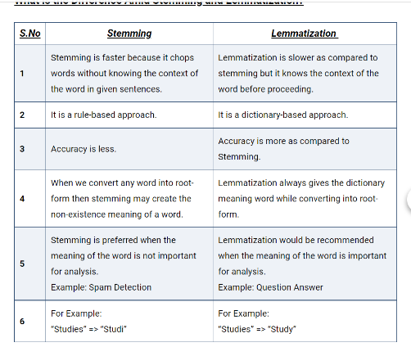
Perbedaan Stemming dan Lemmatization
Perlu dipertimbangkan trade-off dari lemmatization dan stemming

Slide 11
Beberapa fakta tentang lemmatization
The general rule for whether to lemmatize is unsurprising: if it does not improve performance, do not lemmatize. For example, a popular sentiment analysis method, VADER, has different ratings depending on the form of the word and therefore the input should not be stemmed or lemmatized.
This is just a note of caution, then, about always applying lemmatization regardless of the problem. All preprocessing does not require stemming for the eventual model or application to be effective and it may in fact impede the success or accuracy of the model or application.

Slide 12
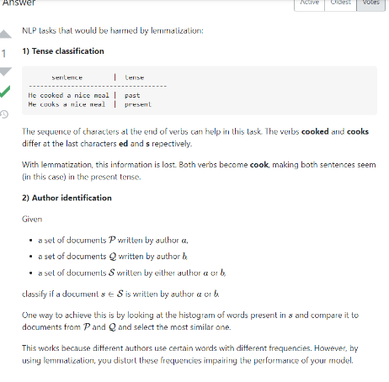
Beberapa fakta tentang lemmatization
nlp - Under what circumstance is lemmatization not an advisble step when working with text data? - Data Science Stack Exchange

Slide 13
Stop Words Removal
When (not) to Lemmatize or Remove Stop Words in Text Preprocessing | Open Data Group
Merupakan proses untuk menghapus kata-kata yang sering muncul sehingga memiliki informasi yang tidak berguna (contohnya : dan, atau, tetapi, dsbnya)
Biasanya penghilangan stopwords dilakukan via modul-modul yang tersedia (misal Sastrawi) atau bisa saja menggunakan rule of thumb dengan cara menghilangkan 10-100 kata dengan frekuensi terbanyak yang muncul
Biasanya stop words dihilangkan untuk menghilangkan noise yang ada pada teks, namun tidak selalu kita melakukan stop words removal.

Slide 14
Kapan untuk tidak melakukan stop words removal?
Ketika stop words memberikan makna pada suatu teks maka jangan lakukan stopwords removal.
Ketika model atau persoalan masih ingin mempertahankan lexical meaning dari teks
* mungkin kalau RNN jangan dihilangkan stopwordsnya (ini dari randy)

Slide 15
Normalization
All you need to know about text preprocessing for NLP and Machine Learning - KDnuggets
Mengubah suatu kata menjadi kata yang sebenarnya (misal kata2 yang alay)
Biasanya dipakai dalam mengolah kata-kata di sosial media atau teks-teks informal
Tidak ada standard guideline untuk normalization.
* mungkin pake kamus alay
* kayaknya ini harus, kecuali kalo mau analisis seberapa formal/informal
* contoh lainnya adalah dengan menghilangkan pengulangan huruf seperti haloooo

Slide 16
Noise Removal
Menghilangkan karakter atau digit yang tidak perlu
Contoh:
Titik-titik (...)
Emoji dan Emoticon
Karakter unicode yang rumit dan kompleks
Dll
* mungkin kalau angka bisa diubah ke bentuk teksnya, namun dilihat kembali perlu atau tidak dan trade offnya seberapa

Slide 17
Feature Extraction

Slide 18
Feature Extraction
NLP Pipeline 101 With Basic Code Example — Feature Extraction | by Haitian Wei | Voice Tech Podcast | Medium
Beginner’s Guide to Data Cleaning and Feature Extraction in NLP | by Enes Gokce | Towards Data Science
Merupakan proses mengekstrak dan menghasilkan fitur dari teks
Ada 2 tipe feature extraction,
Tipe 1:
Menghitung stopwords
Menghitung huruf kapital
Dll
Tipe 2:
Bag of words
Count Vectorizer & Tf-Idf Vectorizer
Word2vec
Glove

Slide 19
One Hot Encoding
Feature extraction dengan membentuk kolom-kolom dari seluruh kata dalam seluruh dokumen, dan melabeli 1 jika muncul pada dokumen terkait dan 0 jika tidak muncul.

Slide 20
Bag Of Words
Merupakan feature extraction yang paling simple, yaitu dengan merepresentasikan teks sebagai sebuah tas yang berisi kata-kata yang terkandung tanpa memerhatikan urutan maupun konteks, dan menyimpan informasi jumlah kemunculan kata
(Ini mirip dengan one hot encoding hanya saja diberi tambahan jumlahnya)
Biasa dipakai di Naive Bayes Model

Slide 21
Count Vectorizer
(53) What is the difference between TfidfVectorizer and CountVectorizer? - Quora
Count vectorizer merupakan feature extraction dengan menghitung kemunculan suatu kata dalam dokumen, ada versi yang lebih baik yaitu Tf Idf Vectorizer.

Slide 22
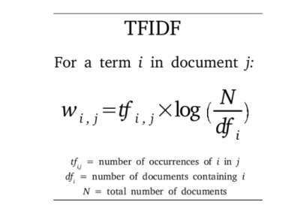
Tf-Idf (Term Frequency - Inverse Document Frequency)
Sebuah feature extraction yang didesain untuk memperlihatkan tingkat kepentingan suatu kata. Semakin banyak sebuah kata muncul di berbagai teks lainnya (dokumen lain) maka tingkat kepentingannya menurun. TfIdf Vectorizer merupakan Count Vectorizer yang ditambahkan dengan TfIdf Transformer.

Slide 23
word2vec
Feature extraction yang merepresentasikan kata menjadi vektor-vektor dengan dimensi yang bervariasi tergantung data. Kata yang memiliki kesamaan maka vektornya akan saling berdekatan.
Ada 2 model : CBOW dan Skip-grams

Slide 24
Glove
Global Matrix Factorization - menggunakan faktorisasi matriks dengan memanfaatkan aljabar linier

Slide 25
Tokenization
Most Popular Word Embedding Techniques In NLP (dataaspirant.com)
Mengubah kata2 menjadi representasi angka

Slide 26
Pilih yang mana?
Tergantung persoalan dan model.
Apakah jumlah penting?
Apakah derajat kepentingan sebuah kata diperlukan?
dll
RNN tampaknya menggunakan tokenization dan word padding seperti itu, karena modelnya Naive Bayes menggunakan bag of words

Slide 27
Feature Extraction - Addition
Selain fitur yang berupa transformasi data dari teks menjadi data numerik, ada beberapa teknik ekstraksi yang lain seperti:
Jumlah huruf
Jumla kata
Jumlah huruf kapitl
Dll
Fitur-fitur ini tidak bisa digunakan jika menggunakan model RNN

Slide 28
Feature Selection

Slide 29
Feature Selection
How to Choose a Feature Selection Method For Machine Learning (machinelearningmastery.com)
Seleksi fitur dapat dilakukan pada fitur-fitur yang digenerate (fitur turunan) seperti jumlah kata, jumlah huruf, dll.
Utamanya terbagi menjadi dua yaitu data numerik dan kategorik serta yang perlu diperhatikan adalah data input dan data output.
Jika data output numerik maka termasuk persoalan regresi, jika kategorik maka termasuk klasifikasi

Slide 30
Feature Selection - Jenis
Terdapat berbagai jenis tergantung pemetaan
Untuk NLP biasanya persoalan klasifikasi dengan input berupa numerik, maka akan dipakai ANOVA dan kendall.
ANOVA : sklearn.feature_selection.f_classif — scikit-learn 1.0 documentation
KendallTau : scipy.stats.kendalltau — SciPy v1.7.1 Manual
 | Output Numerik | Output Kategorik
Input Numerik | Korelasi pearson Spearman rank coefficient | Corelasi anova Kendall’s rank coefficient
Input Kategorik | Ini persoalan aneh, pakai yang input numerik output kategorik | Chi square Mutual information

Slide 31
Model

Slide 32
Models
Ada beberapa model yang ingin dipakai
Naive Bayes
Random Forest
XG Boost
SVM
RNN

Slide 33
Naive Bayes
Naive Bayes Classifier. What is a classifier? | by Rohith Gandhi | Towards Data Science
Naive Bayes Explained: Function, Advantages & Disadvantages, Applications in 2021 | upGrad blog
Naive Bayes Classifier — How to Successfully Use It in Python? | by Saul Dobilas | Towards Data Science
Naive bayes merupakan model yang paling sederhana pemakaiannya di dalam problem-problem teks. Prinsipnya adalah menggunakan teorema bayes.
Asumsi yang dibutuhkan:
Setiap fiturnya independen (di dalam teks, berarti setiap katanya independen)
Setiap fitur memiliki kadar kepentingan yang sama
Kelebihan:
Cepat dan murah komputasinya
Bisa untuk multiclass (jadi ini untuk problem klasifikasi)
Kalau asumsi mengenai independensi fitur benar, akan menjadi model yang kuat
Kekurangan
Jika asumsi salah (mengenai independensi) maka model menjadi kurang baik

Slide 34
Naive Bayes - Jenis-jenis
1.9. Naive Bayes — scikit-learn 1.0 documentation
Terdapat beberapa jenis-jenis model Naive Bayes:
MultinomialNB
GaussianNB
BernoulliNB
ComplementNB
CategoricalNB
Biasanya untuk teks hanya memakai : Multinomial, Complement, dan Bernoulli

Slide 35
MultinomialNB
Biasa dipakai untuk klasifikasi teks
Biasanya untuk data yang terdistribusi secara multinomial (multiclass)
Biasanya data yang dimasukan berupa teks hasilvektorisasi tfidf atau countvectorizer

Slide 36
GaussianNB
ComplementNB
Asumsi data terdistribusi normal/gaussian
Biasanya untuk data kontinu
Kalau kelasnya banyak maka lebih baik
Adaptasi dari mutlinomialNB
Biasanya dipakai untuk data yang imbalanced
Umumnya lebih baik daripada multinomialNB

Slide 37
BernoulliNB
CategoricalNB
Untuk atribut yang binary
Berarti fitur2nya memakai one hot encoding/word occuring vector
Untuk data terdistribusi kategorik
Biasanya transformasi datanya memakai ordinalencoder

Slide 38
Random Forest & XG Boost
sklearn.ensemble.RandomForestClassifier — scikit-learn 0.24.2 documentation
sklearn.ensemble.AdaBoostClassifier — scikit-learn 0.24.2 documentation
xgboost/demo/guide-python at master · dmlc/xgboost (github.com)
Merupakan tree based algorithm dengan membuat beberapa pohon dan akan dilakukan voting suara untuk penentuan kelas.
XGBoost seperti AdaBoost (tree based juga) namun lebih sulit lagi, dan cepat untuk eksekusinya. Lebih sulit ditune juga.
Kesulitannya adalah tree based algorithm : domain data berpengaruh banget
Kekurangan : komputasi lama jika estimator (jumlah tree) dan data shapenya besar

Slide 39
SVM - Support Vector Machine
Top 4 advantages and disadvantages of Support Vector Machine or SVM | by Dhiraj K | Medium
sklearn.svm.SVC — scikit-learn 0.24.2 documentation
SVM mengelompokkan data-data dengan menggambarkan data pada sebuah ruang berdimensi. Data-data tersebut akan dikelompokkan dengan menggunakan fungsi kernel (ada polynom, ada rbf, dll).
Kelebihan:
Bagus jika dimensi lebih besar daripada banyaknya sample
Kekurangan :
Komputasinya lama sekali jika data besar
Kurang bagus untuk dataset yang besar
FOKUS PADA TUNING HYPERPARAMETER KERNEL

Slide 40
RNN
Pengenalan Recurrent Neural Network (RNN) – Bagian 1 – Belajar Pembelajaran Mesin Indonesia (indoml.com)
Recurrent Neural Networks Tutorial, Part 1 – Introduction to RNNs – WildML
Sebuah NN yang berbeda dari NN biasa, yaitu dengan memproses data secara sekuensial, memiliki “memori”, dll.
Pentingnya mempunyai “memori” dapat kita lihat di contoh-contoh berikut. Misalnya kita melakukan analisis sentimen pada ulasan ini:
Tidak ada yang membuat saya senang, tertawa, dan bahagia dalam film ini.
Sebuah model yang naif mungkin akan menyimpulkan bahwa kalimat di atas adalah ulasan positif, karena ada banyak kata-kata positif di kalimat di atas (“senang”, “tertawa”, “bahagia”). Padahal jauh di depan ada kata “tidak”.

Slide 41
RNN - lanjutan
Ada beberapa jenis arsitektur RNN yang umum:
Many to many
Input dan output adalah data sekuensial dan banyak
Contoh pemakaian : translasi bahasa, pengenalan suara
Many to one
Input banyak dan hanya satu output
Contoh pemakaian : sentiment analysis, rating film otomatis
One to many
Input satu dan hasilnya sekuensial dan banyak
Contoh pemakaian : Sintesis musik, sintesis teks (generator)

Slide 42
Evaluation

Slide 43
Evaluation - Metrics and Step
The Most Common Evaluation Metrics In NLP | by Kurtis Pykes | Towards Data Science
Terdapat berbagai metrik untuk mengukur bagus atau tidaknya model kita. Metrik ditentukan dari bentuk persoalan atau data yang diperoleh.
Kesuksesan evaluasi tergantung pada 2 faktor:
Memilih metrik yang tepat
Mengikuti tata cara atau proses evaluasi yang tepat

Slide 44
Evaluation - Metrics
Terdapat dua jenis metrik yaitu Intrinsik dan Ekstrinsik.
Evaluasi Intrinsik : fokus kepada objektif intermediary (misal performa model terhadap pekerjaan NLP tertentu)
Evaluasi ekstrinsik : fokus kepada objektif final (misal performa model terhadap keseluruhan aplikas) → biasanya ke business impact
Kita akan fokus kepada evaluasi intrinsik

Slide 45
Evaluation - Intrinsic Metrics bag. 1
Accuracy
Precision
Recall
F1
AUC
MRR
MAP
RMSE
MAPE
BLEU
METEOR
ROUGE
Perplexity

Slide 46
Evaluation - Intrinsic Metrics bag. 2
Accuracy → berapa banyak yang betul
(TN + TP)/(TN + TP + FN + FP)
Precision → mau sepresisi mungkin
TP/(TP + FP)
Recall → mau dapet true sebanyak mungkin
TP/(TP + FN)
F1-Score → campuran recall precision
2 * (precision * recall)/(precision + recall)

Slide 47
Unbalanced Dataset
Ketika pada dataset kita dapati bahwa distribusi label/kelasnya tidak seimbang maka ada beberapa strategi pendekatan yang bisa dilakukan:
Tambah datanya
Hapus duplicate (cari cara untuk mencari text similarity) Text Similarities : Estimate the degree of similarity between two texts | by Adrien Sieg | Medium
Ubah metrik evaluasi model
Merge kelas minoritas menjadi satu
Resampling (Undersampling, Oversampling, SMOTE, dll) Konsekuensi: - undersampling : information loss, poor model training - oversampling : overfit, inaccurate predictions - SMOTE : kurang bagus untuk data teks karena vektor data dari teks biasanya memiliki dimensi yang sangat tinggi

